Slide 1
Capítulo 10: Memoria virtual

Slide 2
Capítulo 10: Memoria virtual
Fondo
Paginación por demanda
Copiar en escrito
Reemplazo de página
Asignación de marcos
Paliza
Archivos asignados en memoria
Asignación de memoria del kernel
Otras Consideraciones
Ejemplos de sistemas operativos

Slide 3
Objetivos
Defina la memoria virtual y describa sus beneficios.
Ilustre cómo se cargan las páginas en la memoria mediante paginación bajo demanda.
Aplique los algoritmos de reemplazo de páginas FIFO, óptimo y LRU.
Describir el conjunto de trabajo de un proceso y explicar cómo se relaciona con la localidad del programa.
Describir cómo Linux, Windows 10 y Solaris administran la memoria virtual.
Diseñar una simulación de administrador de memoria virtual en el lenguaje de programación C.

Slide 4
Fondo
El código debe estar en la memoria para ejecutarse, pero rara vez se utiliza el programa completo
Código de error, rutinas inusuales, grandes estructuras de datos.
No se necesita el código completo del programa al mismo tiempo
Considere la capacidad de ejecutar un programa parcialmente cargado.
El programa ya no está limitado por los límites de la memoria física.
Cada programa ocupa menos memoria mientras se ejecuta -> se ejecutan más programas al mismo tiempo
Mayor utilización y rendimiento de la CPU sin aumentar el tiempo de respuesta ni el tiempo de respuesta
Se necesita menos E/S para cargar o intercambiar programas en la memoria -> cada programa de usuario se ejecuta más rápido

Slide 5
Memoria virtual
Memoria virtual : separación de la memoria lógica del usuario de la memoria física
Sólo una parte del programa necesita estar en la memoria para su ejecución.
Por lo tanto, el espacio de direcciones lógicas puede ser mucho mayor que el espacio de direcciones físicas.
Permite que varios procesos compartan espacios de direcciones
Permite una creación de procesos más eficiente
Más programas ejecutándose simultáneamente
Menos E/S necesarias para cargar o intercambiar procesos

Slide 6
Memoria virtual (Cont.)
Espacio de direcciones virtuales : vista lógica de cómo se almacena el proceso en la memoria
Generalmente comienza en la dirección 0, direcciones contiguas hasta el final del espacio.
Mientras tanto, la memoria física organizada en marcos de páginas.
MMU debe asignar lo lógico a lo físico
La memoria virtual se puede implementar mediante:
paginación de demanda
Segmentación de la demanda

Slide 7
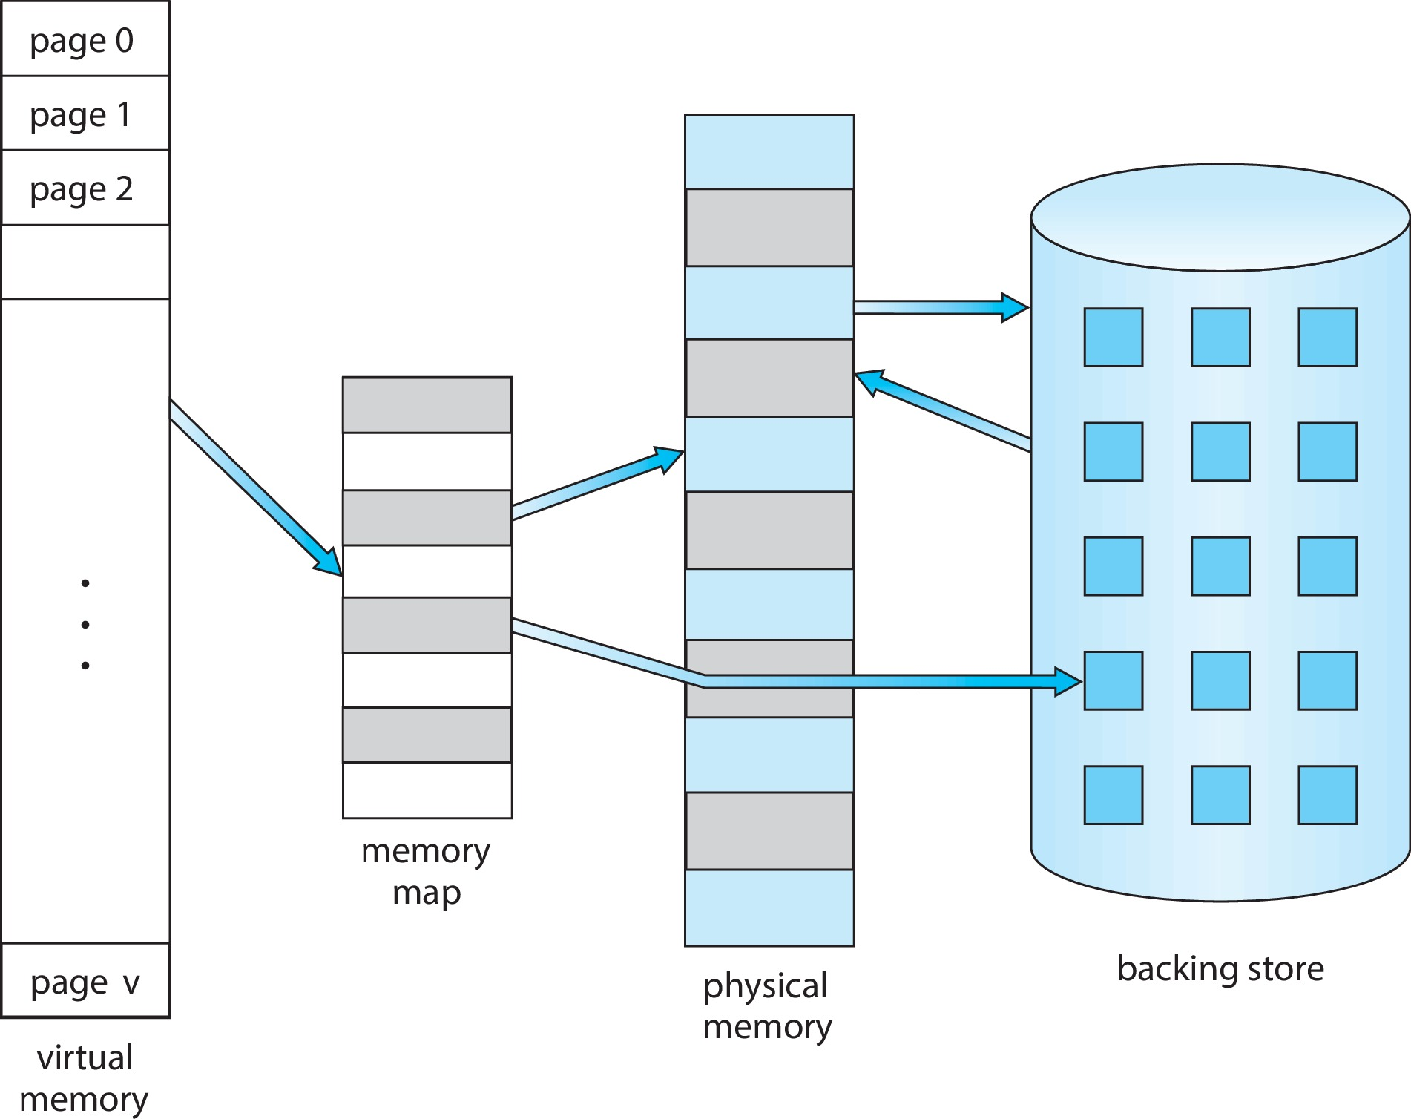
Memoria virtual que es más grande que la memoria física

Slide 8
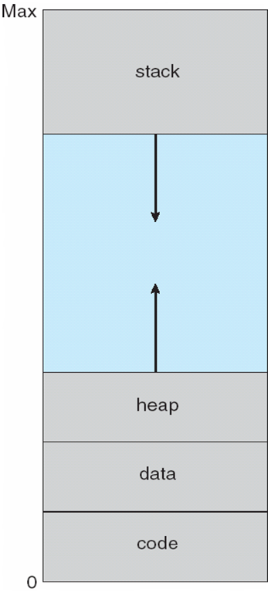
Espacio de direcciones virtuales
Por lo general, diseñe un espacio de direcciones lógicas para que la pila comience en la dirección lógica máxima y crezca "hacia abajo" mientras que el montón crece "hacia arriba".
Maximiza el uso del espacio de direcciones
El espacio de direcciones no utilizado entre los dos es un agujero.
No se necesita memoria física hasta que el montón o la pila crezcan hasta una página nueva determinada
Habilita escasa espacios de direcciones con huecos para el crecimiento, bibliotecas vinculadas dinámicamente, etc.
Bibliotecas del sistema compartidas mediante mapeo en el espacio de direcciones virtuales
Memoria compartida mediante la asignación de páginas de lectura y escritura en el espacio de direcciones virtuales
Las páginas se pueden compartir durante fork() , acelerando la creación del proceso

Slide 9
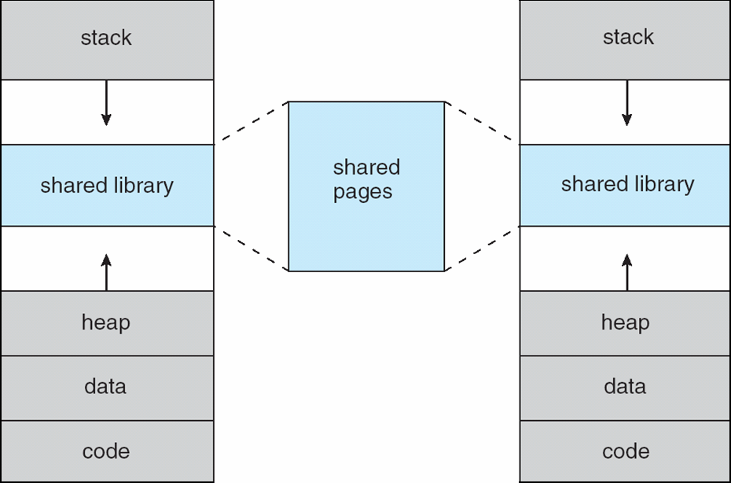
Biblioteca compartida usando memoria virtual

Slide 10
Paginación por demanda
Podría traer todo el proceso a la memoria en el momento de la carga.
O traer una página a la memoria sólo cuando sea necesario
Se necesitan menos E/S, sin E/S innecesarias
Se necesita menos memoria
Respuesta más rápida
Más usuarios
Similar al sistema de paginación con intercambio (diagrama a la derecha)
Se necesita página ⇒ referencia a ella
referencia no válida ⇒ cancelar
no en memoria ⇒ traer a la memoria
Intercambiador diferido : nunca intercambia una página en la memoria a menos que sea necesaria
Swapper que se ocupa de páginas es un buscapersonas.

Slide 11
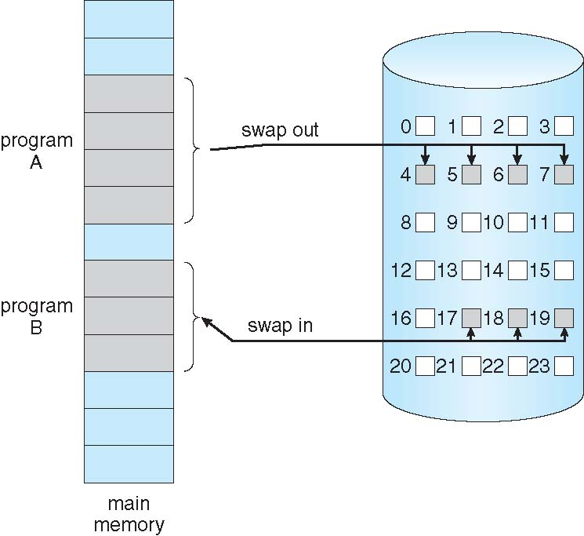
Paginación por demanda
Podría traer todo el proceso a la memoria en el momento de la carga.
O traer una página a la memoria sólo cuando sea necesario
Se necesitan menos E/S, sin E/S innecesarias
Se necesita menos memoria
Respuesta más rápida
Más usuarios
Similar al sistema de paginación con intercambio (diagrama a la derecha)

Slide 12
Conceptos básicos
Con el intercambio, el buscapersonas adivina qué páginas se utilizarán antes de volver a intercambiarlas.
En cambio, el buscapersonas trae sólo esas páginas a la memoria.
¿Cómo determinar ese conjunto de páginas?
Necesita una nueva funcionalidad MMU para implementar la paginación de demanda
Si las páginas necesarias ya son memoria residente
No hay diferencia con la paginación sin demanda
Si la página es necesaria y no reside en la memoria
Necesidad de detectar y cargar la página en la memoria desde el almacenamiento.
Sin cambiar el comportamiento del programa
Sin necesidad de que el programador cambie el código

Slide 13
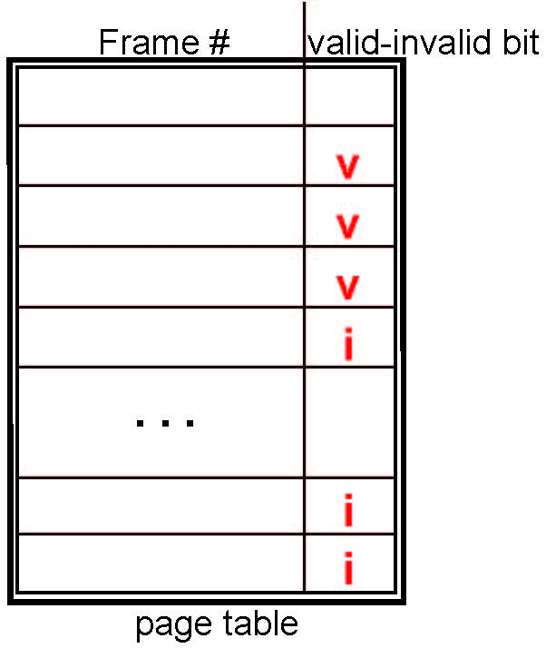
Bit válido-inválido
Con cada entrada de la tabla de páginas se asocia un bit válido-inválido ( v ⇒ en memoria – memoria residente , i ⇒ no en memoria)
El bit inicialmente válido-inválido se establece en i en todas las entradas
Ejemplo de una instantánea de una tabla de páginas:
Durante la traducción de direcciones MMU, si el bit válido-inválido en la entrada de la tabla de páginas es i ⇒ error de página

Slide 14
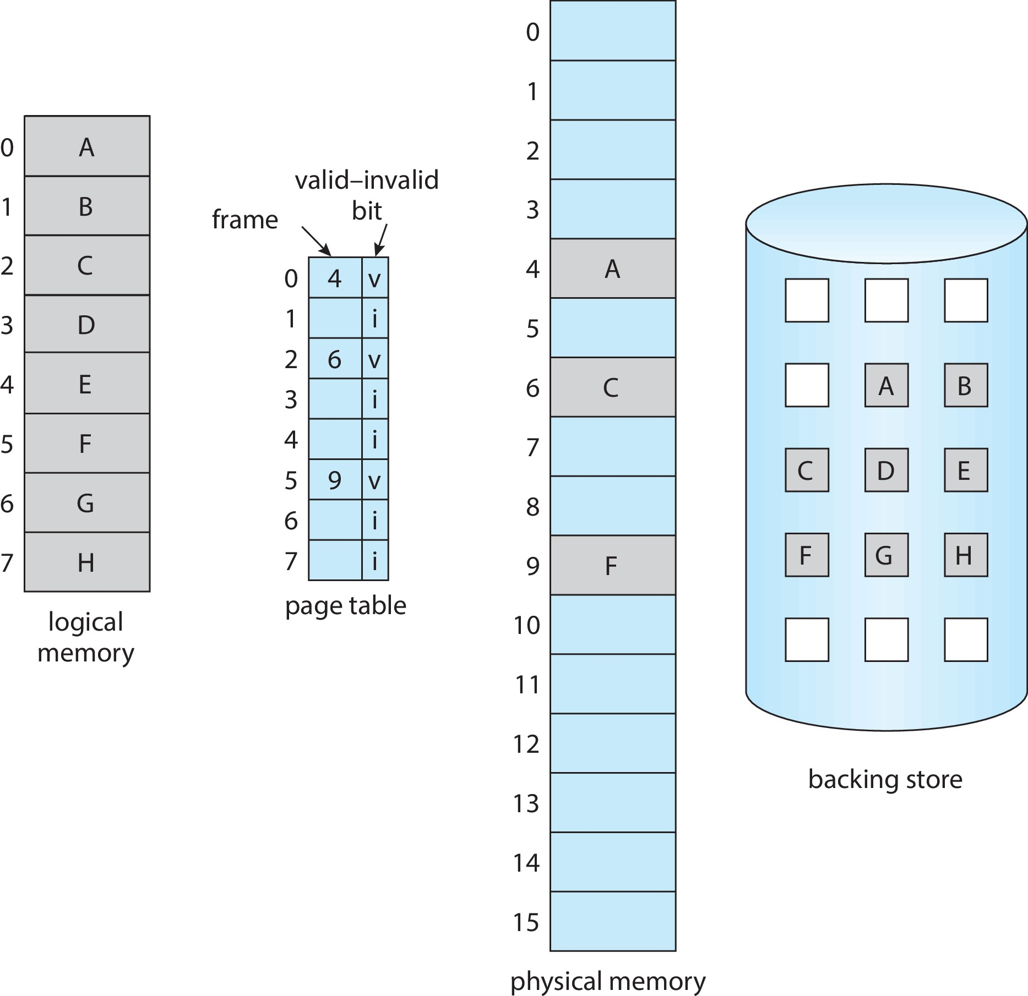
Tabla de páginas cuando algunas páginas no están en la memoria principal

Slide 15
Pasos para manejar el error de página
Si hay una referencia a una página, la primera referencia a esa página se capturará en el sistema operativo.
Fallo de página
El sistema operativo mira otra tabla para decidir:
Referencia no válida ⇒ cancelar
Simplemente no en la memoria
encontrar marco libre
Intercambiar página en marco mediante operación de disco programada
Restablecer tablas para indicar la página ahora en la memoria Establecer bit de validación = v
Reinicie la instrucción que causó el error de página.

Slide 16
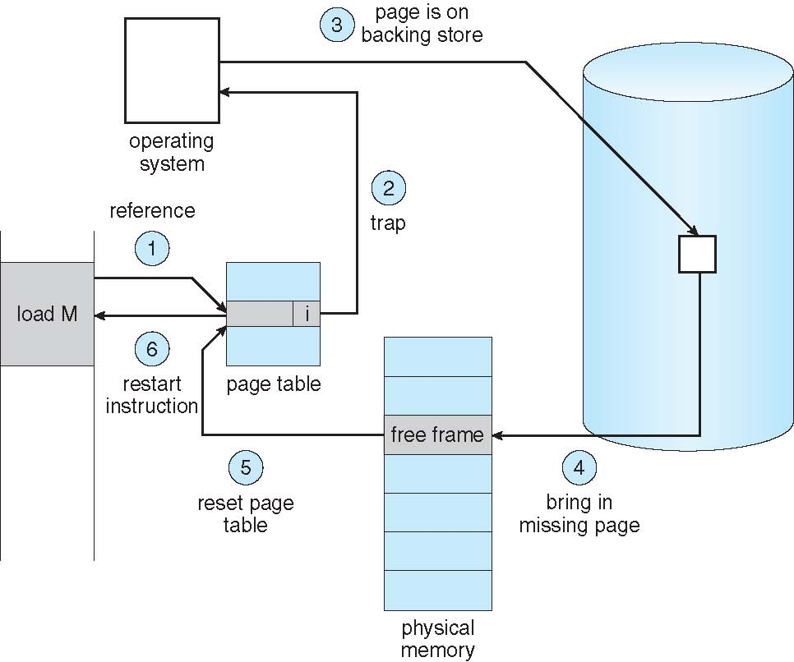
Pasos para manejar un error de página (cont.)

Slide 17
Aspectos de la paginación de demanda
Caso extremo: iniciar el proceso sin páginas en la memoria
El sistema operativo establece el puntero de instrucción en la primera instrucción del proceso, no residente en la memoria -> error de página
Y para todas las demás páginas de proceso en el primer acceso
Paginación de demanda pura
En realidad, una instrucción determinada podría acceder a varias páginas -> errores de varias páginas
Considere buscar y decodificar una instrucción que suma 2 números de la memoria y almacena el resultado en la memoria.
El dolor disminuyó debido a la localidad de referencia.
Soporte de hardware necesario para paginación bajo demanda
Tabla de páginas con bit válido/inválido
Memoria secundaria (dispositivo de intercambio con espacio de intercambio )
Reinicio de instrucción

Slide 18
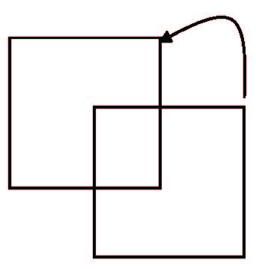
Reinicio de instrucciones
Considere una instrucción que podría acceder a varias ubicaciones diferentes.
movimiento de bloque
Ubicación de incremento/disminución automática
¿Reiniciar toda la operación?
¿Qué pasa si el origen y el destino se superponen?

Slide 19
Lista de marco libre
Cuando ocurre un error de página, el sistema operativo debe llevar la página deseada desde el almacenamiento secundario a la memoria principal.
La mayoría de los sistemas operativos mantienen una lista de fotogramas libres : un conjunto de fotogramas libres para satisfacer dichas solicitudes.
El sistema operativo normalmente asigna fotogramas libres utilizando una técnica conocida como relleno cero bajo demanda : el contenido de los fotogramas se pone a cero antes de ser asignados.
Cuando se inicia un sistema, toda la memoria disponible se coloca en la lista de marcos libres.

Slide 20
Etapas en la paginación bajo demanda: peor caso
Trampa al sistema operativo
Guarde los registros de usuario y el estado del proceso.
Determinar que la interrupción fue una falla de página
Verifique que la referencia de la página sea legal y determine la ubicación de la página en el disco
Emita una lectura desde el disco a un marco libre:
Espere en una cola para este dispositivo hasta que se atienda la solicitud de lectura.
Espere la búsqueda del dispositivo y/o el tiempo de latencia
Comience la transferencia de la página a un marco libre.

Slide 21
Etapas de la paginación por demanda (cont.)
Mientras espera, asigne la CPU a otro usuario
Recibir una interrupción del subsistema de E/S del disco (E/S completada)
Guarde los registros y el estado del proceso para el otro usuario.
Determinar que la interrupción fue del disco.
Corrija la tabla de páginas y otras tablas para mostrar que la página ahora está en la memoria.
Espere a que la CPU se asigne nuevamente a este proceso
Restaure los registros de usuario, el estado del proceso y la nueva tabla de páginas, y luego
reanudar la instrucción interrumpida

Slide 22
Rendimiento de la paginación de demanda
Tres actividades principales
Atienda la interrupción: una codificación cuidadosa significa que solo se necesitan varios cientos de instrucciones
Lea la página – mucho tiempo
Reinicie el proceso, nuevamente solo por una pequeña cantidad de tiempo.
Tasa de fallos de página 0 ≤ p ≤ 1
si p = 0 no hay errores de página
si p = 1, cada referencia es una falla
Tiempo de acceso efectivo (EAT)
COMER = (1 – p ) x acceso a la memoria
+ p (sobrecarga de error de página
+ cambiar página
+ página de intercambio en )

Slide 23
Ejemplo de paginación por demanda
Tiempo de acceso a la memoria = 200 nanosegundos
Tiempo promedio de servicio de falla de página = 8 milisegundos
COMER = (1 – p) x 200 + p (8 milisegundos)
= (1 – píxeles 200 + píxeles 8.000.000
= 200 + píxeles 7.999.800
Si un acceso de cada 1.000 provoca un error de página, entonces
COMER = 8,2 microsegundos.
¡¡Esto es una desaceleración de un factor de 40!!
Si desea una degradación del rendimiento <10 por ciento
220 > 200 + 7.999.800 puntos de experiencia 20 > 7.999.800 puntos de experiencia
p < .0000025
< un fallo de página por cada 400.000 accesos a la memoria

Slide 24
Optimizaciones de paginación de demanda
Intercambie E/S de espacio más rápido que la E/S del sistema de archivos incluso si está en el mismo dispositivo
Intercambio asignado en fragmentos más grandes, se necesita menos administración que el sistema de archivos
Copie la imagen completa del proceso para intercambiar espacio en el momento de la carga del proceso
Luego entra y sale del espacio de intercambio
Utilizado en BSD Unix anterior
Solicite la entrada de página desde el binario del programa en el disco, pero descarte en lugar de salir de la página al liberar el marco.
Utilizado en Solaris y BSD actual.
Todavía necesito escribir para intercambiar espacio.
Páginas no asociadas con un archivo (como pila y montón): anónimas memoria
Páginas modificadas en la memoria pero aún no escritas en el sistema de archivos
Sistemas móviles
Normalmente no admite el intercambio
En su lugar, solicite páginas del sistema de archivos y recupere páginas de solo lectura (como el código)

Slide 25
Copiar en escrito
Copiar en escrito (COW) permite que tanto los procesos padre como hijo compartan inicialmente las mismas páginas en la memoria
Si cualquiera de los procesos modifica una página compartida, solo entonces se copia la página.
COW permite una creación de procesos más eficiente ya que solo se copian las páginas modificadas
En general, las páginas gratuitas se asignan a partir de un grupo. de llenado cero bajo demanda paginas
El grupo siempre debe tener marcos libres para una ejecución rápida de la página de demanda.
No quiero tener que liberar un marco ni otros procesamientos en caso de error de página.
¿Por qué poner a cero una página antes de asignarla?
La variación de vfork () en la llamada al sistema fork() hace que el padre suspenda y el hijo use el espacio de direcciones de copia en escritura del padre
Diseñado para que el niño llame a exec()
Muy eficiente

Slide 26
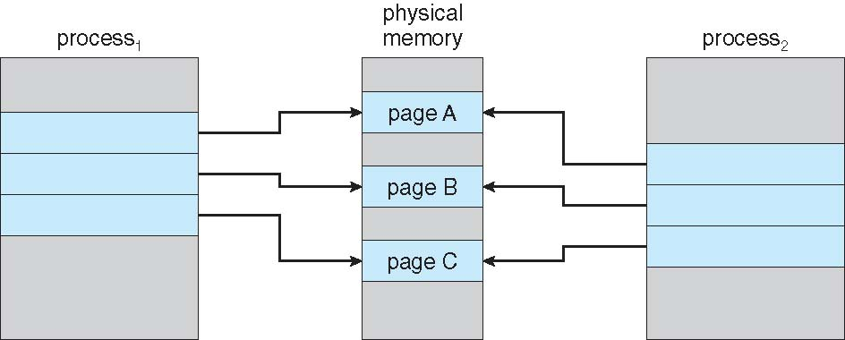
Antes de que el proceso 1 modifique la página C

Slide 27
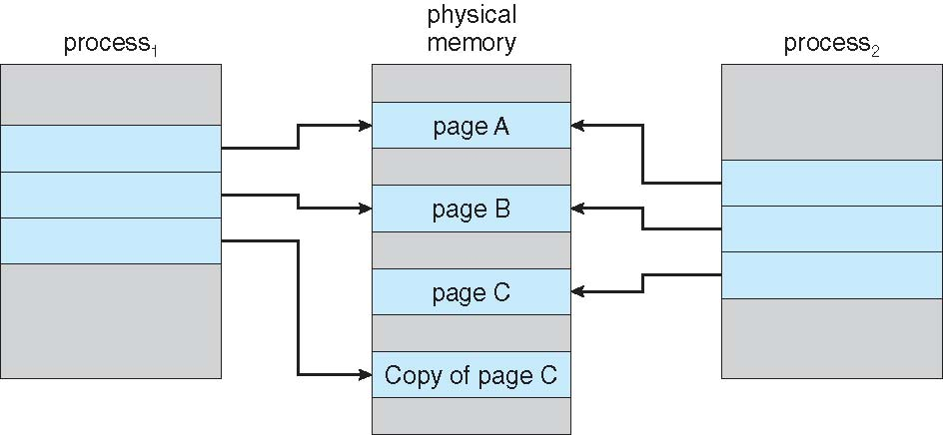
Después del proceso 1 se modifica la página C

Slide 28
¿Qué pasa si no hay un marco libre?
Utilizado por las páginas de proceso
También en demanda del kernel, buffers de E/S, etc.
¿Cuánto asignar a cada uno?
Reemplazo de página: busque alguna página en la memoria, pero que no esté realmente en uso, búsquela
Algoritmo: ¿terminar? ¿Intercambiar? ¿reemplazar la página?
Rendimiento: desea un algoritmo que dé como resultado un número mínimo de errores de página
La misma página puede recordarse varias veces.

Slide 29
Reemplazo de página
Evite la asignación excesiva de memoria modificando la rutina de servicio de error de página para incluir el reemplazo de página
utilizar modificar ( sucio ) poco para reducir la sobrecarga de las transferencias de páginas: solo las páginas modificadas se escriben en el disco
El reemplazo de páginas completa la separación entre la memoria lógica y la memoria física: se puede proporcionar una memoria virtual grande en una memoria física más pequeña

Slide 30
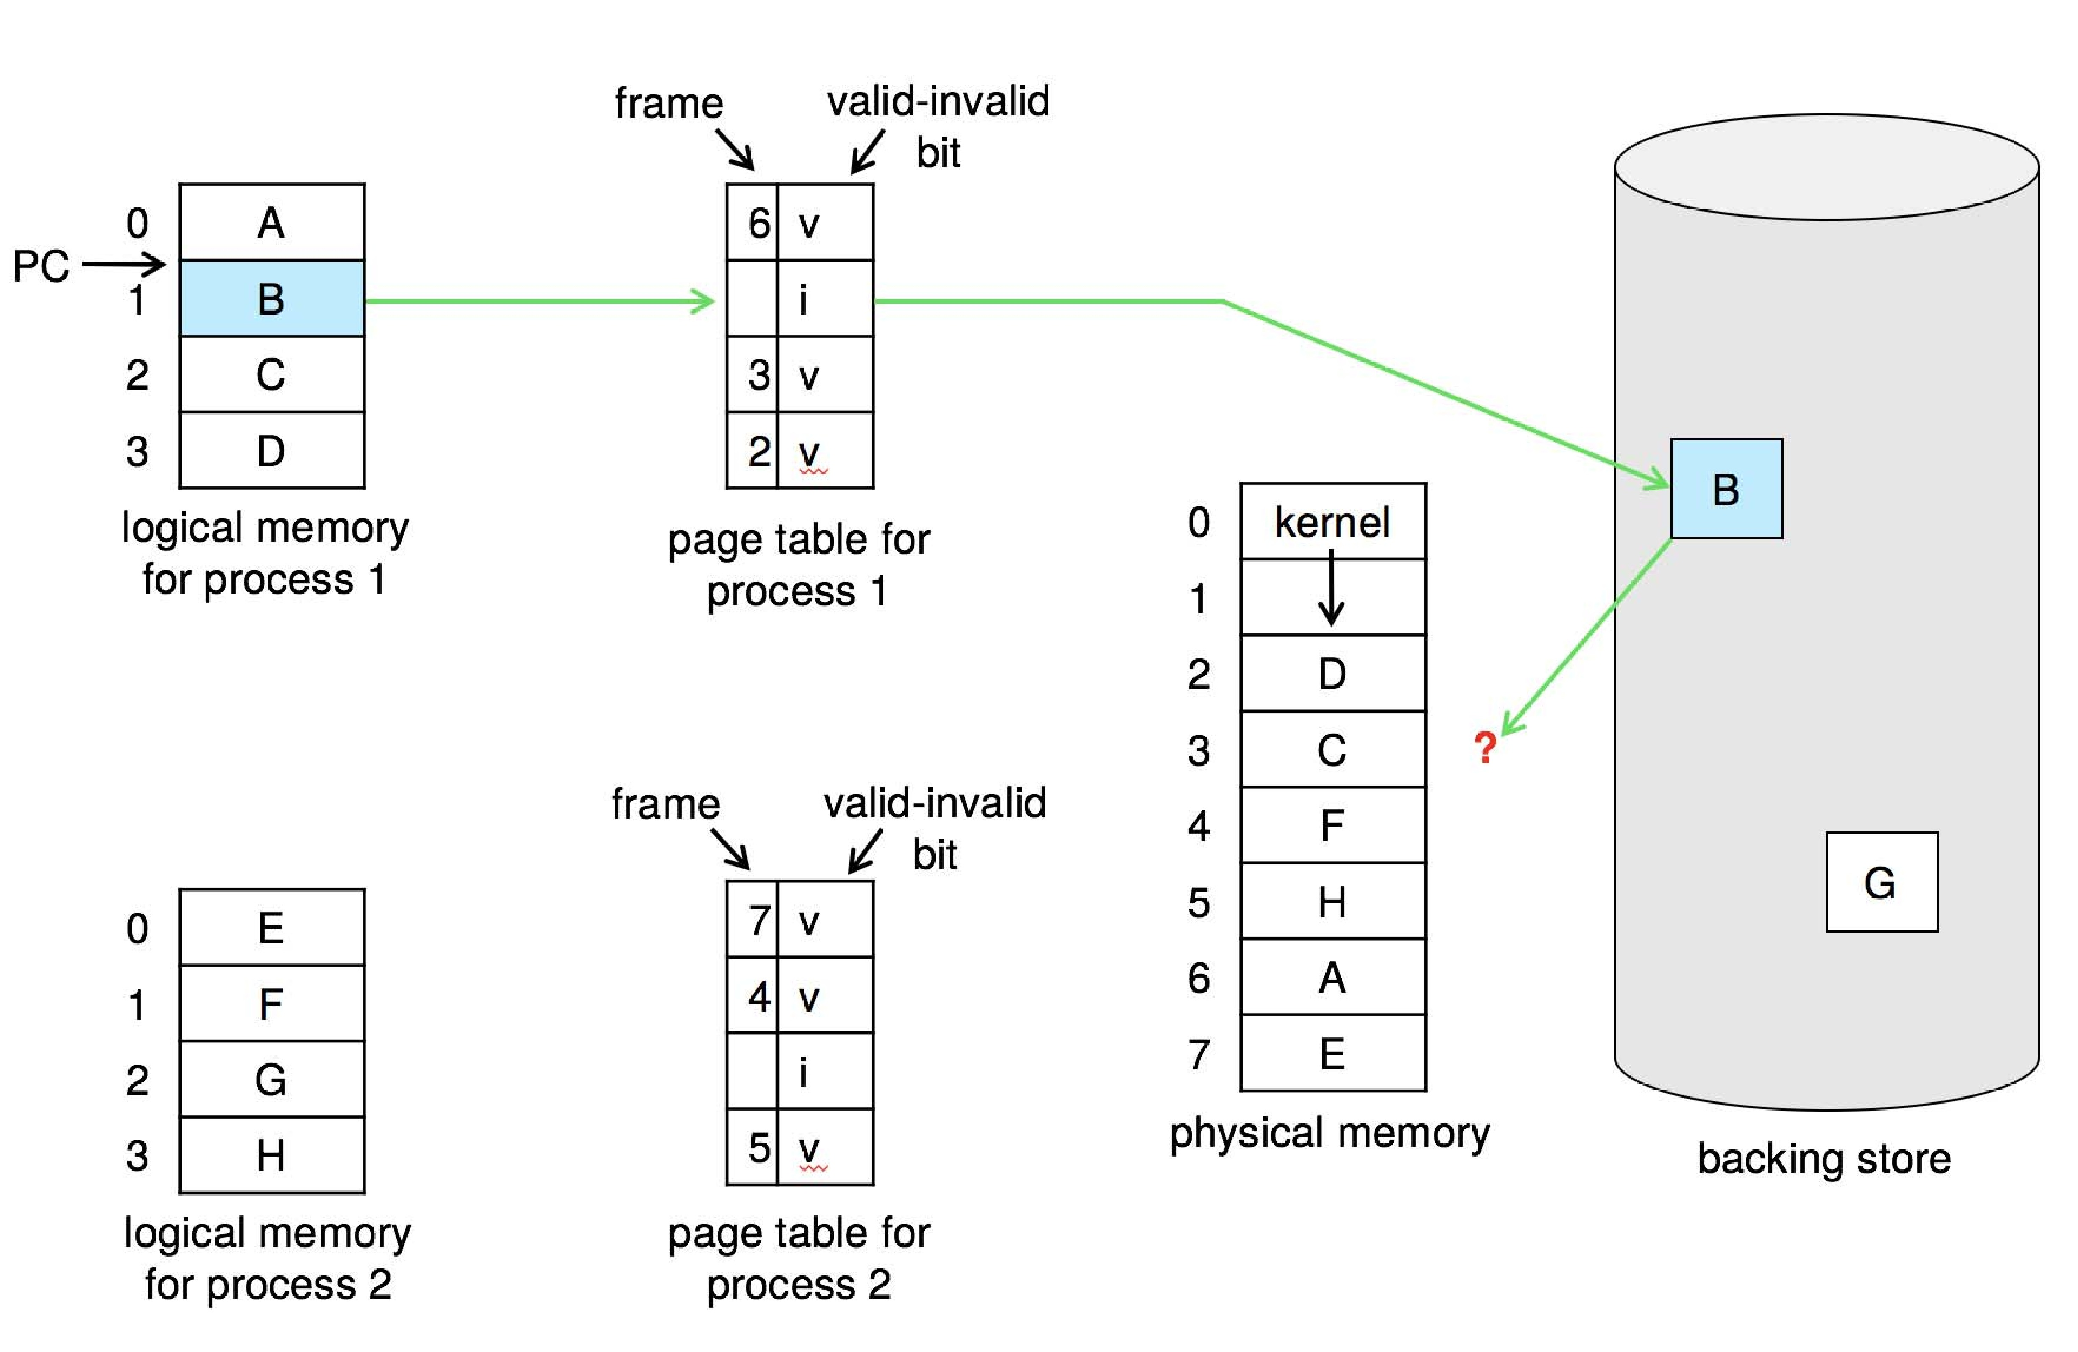
Necesidad de reemplazo de página

Slide 31
Reemplazo de página básico
Encuentre la ubicación de la página deseada en el disco
Encuentre un marco libre: - Si hay un marco libre, úselo - Si no hay un marco libre, use un algoritmo de reemplazo de página para seleccionar una víctima marco - Escriba el marco de la víctima en el disco si está sucio
Lleve la página deseada al (recién) marco libre; actualizar las tablas de páginas y marcos
Continúe el proceso reiniciando la instrucción que causó la trampa.
Tenga en cuenta que ahora se pueden realizar transferencias de 2 páginas por error de página: aumento de EAT

Slide 32
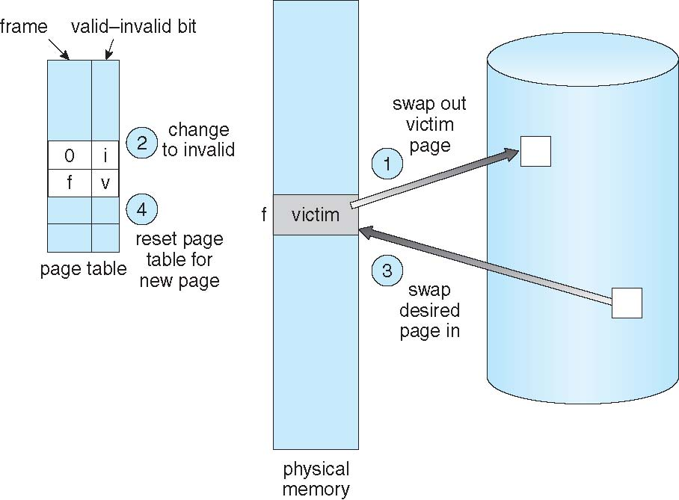
Reemplazo de página

Slide 33
Algoritmos de reemplazo de páginas y marcos
El algoritmo de asignación de tramas determina
¿Cuántos fotogramas darle a cada proceso?
¿Qué marcos reemplazar?
Algoritmo de reemplazo de página
Quiere la tasa más baja de errores de página tanto en el primer acceso como en el nuevo acceso
Evalúe el algoritmo ejecutándolo en una cadena particular de referencias de memoria (cadena de referencia) y calculando el número de errores de página en esa cadena.
La cadena son solo números de página, no direcciones completas.
El acceso repetido a la misma página no provoca un error de página
Los resultados dependen del número de fotogramas disponibles.
En todos nuestros ejemplos, la referencia cadena de números de página referenciados es
7,0,1,2,0,3,0,4,2,3,0,3,0,3,2,1,2,0,1,7,0,1

Slide 34
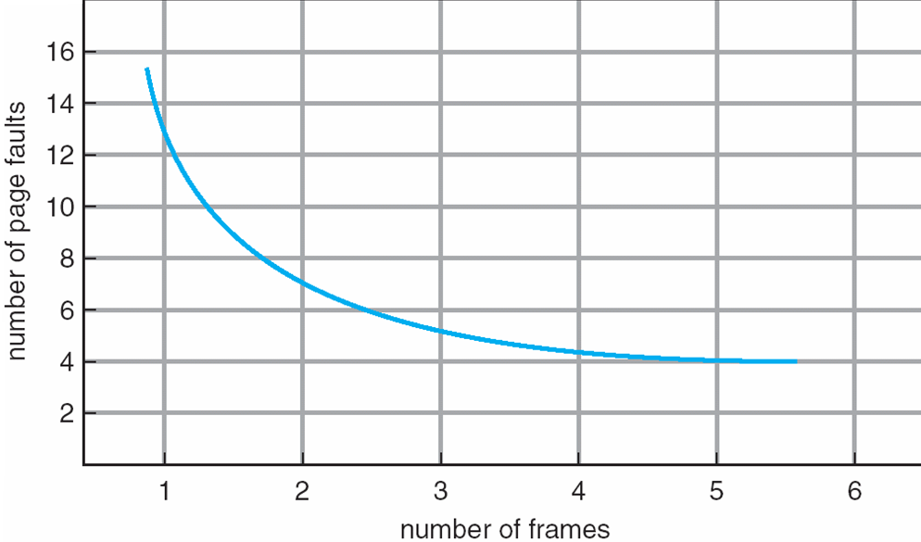
Gráfico de errores de página frente al número de fotogramas

Slide 35
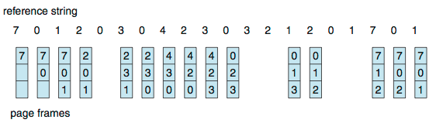
Algoritmo primero en entrar, primero en salir (FIFO)
Cadena de referencia: 7,0,1,2,0,3,0,4,2,3,0,3,0,3,2,1,2,0,1,7,0,1
3 fotogramas (pueden haber 3 páginas en la memoria a la vez por proceso)
Puede variar según la cadena de referencia: considere 1,2,3,4,1,2,5,1,2,3,4,5
¡Agregar más marcos puede causar más errores de página!
La anomalía de Belady
¿Cómo realizar un seguimiento de la antigüedad de las páginas?
Simplemente use una cola FIFO
15 fallos de pagina

Slide 36
FIFO que ilustra la anomalía de Belady

Slide 37
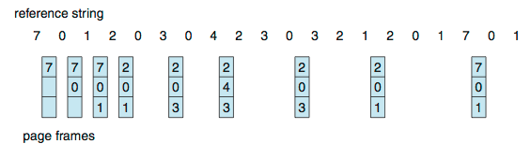
Algoritmo óptimo
Reemplazar la página que no se utilizará durante un período de tiempo más largo
9 es óptimo para el ejemplo
¿Cómo sabes esto?
No puedo leer el futuro
Se utiliza para medir qué tan bien funciona su algoritmo.

Slide 38
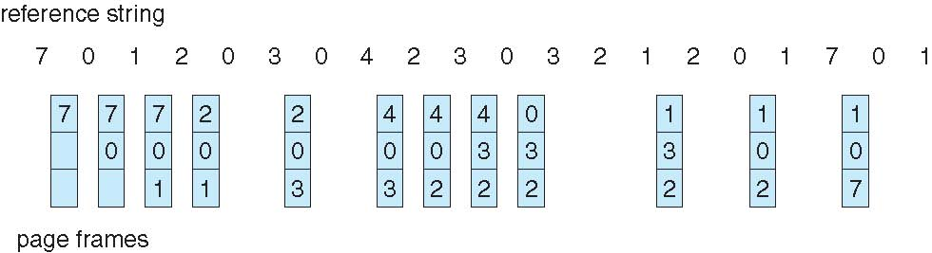
Algoritmo menos utilizado recientemente (LRU)
Utilice el conocimiento pasado en lugar del futuro.
Reemplazar la página que no se ha utilizado durante la mayor cantidad de tiempo
Asociar hora del último uso con cada página
12 fallos: mejor que FIFO pero peor que OPT
Algoritmo generalmente bueno y de uso frecuente.
¿Pero cómo implementarlo?

Slide 39
Algoritmo LRU (cont.)
Implementación contraria
Cada entrada de página tiene un contador; cada vez que se haga referencia a una página a través de esta entrada, copie el reloj en el contador
Cuando es necesario cambiar una página, mire los contadores para encontrar el valor más pequeño
Buscar en la tabla necesaria
Implementación de pila
Mantenga una pila de números de página en forma de doble enlace:
Página referenciada:
muévelo a la cima
requiere 6 punteros para ser cambiados
Pero cada actualización es más cara
No hay búsqueda de reemplazo

Slide 40
Algoritmo LRU (cont.)
LRU y OPT son casos de algoritmos de pila que no tienen la anomalía de Belady
Uso de una pila para registrar las referencias de páginas más recientes

Slide 41
Algoritmos de aproximación LRU
LRU necesita hardware especial y aún es lento
Bit de referencia
Con cada página asociamos un bit, inicialmente = 0
Cuando se hace referencia a la página, el bit se establece en 1
Reemplace cualquiera con bit de referencia = 0 (si existe)
Sin embargo, no conocemos el orden.

Slide 42
Algoritmos de aproximación LRU (cont.)
Algoritmo de segunda oportunidad
Generalmente FIFO, más un bit de referencia proporcionado por hardware
Reemplazo de reloj
Si la página a reemplazar tiene
Bit de referencia = 0 -> reemplazarlo
bit de referencia = 1 entonces:
establecer el bit de referencia 0, dejar la página en la memoria
reemplazar la página siguiente, sujeto a las mismas reglas

Slide 43
Algoritmo de segunda oportunidad

Slide 44
Algoritmo de segunda oportunidad mejorado
Mejorar el algoritmo utilizando el bit de referencia y modificar el bit (si está disponible) en conjunto
Tomar par ordenado (referenciar, modificar):
(0, 0) ni usado recientemente ni modificado – mejor página para reemplazar
(0, 1) no se usó recientemente pero se modificó; no es tan bueno, debe escribirse antes de reemplazarlo
(1, 0) usado recientemente pero limpio; probablemente se volverá a usar pronto
(1, 1) usado y modificado recientemente; probablemente se volverá a usar pronto y será necesario escribirlo antes de reemplazarlo
Cuando sea necesario reemplazar la página, use el esquema de reloj pero use las cuatro clases para reemplazar la página en la clase más baja que no esté vacía
Es posible que deba buscar la cola circular varias veces

Slide 45
Algoritmos de conteo
Llevar un contador del número de referencias que se han hecho a cada página.
No es común
Arrendamiento de uso frecuente ( LFU ) Algoritmo :
Reemplaza la página con el recuento más pequeño
Utilizado con mayor frecuencia ( MFU ) Algoritmo :
Basado en el argumento de que la página con el recuento más pequeño probablemente acaba de ser traída y aún no se ha utilizado.

Slide 46
Algoritmos de almacenamiento en búfer de páginas
Mantenga un grupo de fotogramas libres, siempre
Entonces el marco estará disponible cuando sea necesario, no se encontró en el momento de la falla
Lea la página en el marco libre y seleccione la víctima para desalojarla y agregarla al grupo gratuito.
Cuando sea conveniente, desalojar a la víctima
Posiblemente, mantener lista de páginas modificadas.
Cuando la tienda de respaldo esté inactiva, escriba páginas allí y configúrelas como no sucias
Posiblemente, mantenga intactos los contenidos del marco libre y observe lo que hay en ellos.
Si se hace referencia nuevamente antes de reutilizarlo, no es necesario volver a cargar el contenido desde el disco.
Generalmente útil para reducir la penalización si se selecciona el marco de víctima incorrecto

Slide 47
Aplicaciones y reemplazo de páginas
Todos estos algoritmos hacen que el sistema operativo adivine el acceso futuro a la página.
Algunas aplicaciones tienen un mejor conocimiento, es decir, bases de datos.
Las aplicaciones con uso intensivo de memoria pueden causar doble almacenamiento en búfer
El sistema operativo mantiene una copia de la página en la memoria como búfer de E/S
La aplicación mantiene la página en la memoria para su propio trabajo.
El sistema operativo puede tener acceso directo al disco, evitando el paso de las aplicaciones.
Crudo disco modo
Evita el almacenamiento en búfer, el bloqueo, etc.

Slide 48
Asignación de marcos
Cada proceso necesita un número mínimo de fotogramas.
Ejemplo: IBM 370 – 6 páginas para manejar la instrucción SS MOVE:
La instrucción tiene 6 bytes y puede abarcar 2 páginas.
2 páginas para manejar desde
2 páginas para manejar
Máximo Por supuesto, son fotogramas totales en el sistema.
Dos grandes esquemas de asignación
asignación fija
asignación de prioridad
Muchas variaciones

Slide 49
Asignación fija
Asignación equitativa: por ejemplo, si hay 100 fotogramas (después de asignar fotogramas para el sistema operativo) y 5 procesos, asigne 20 fotogramas a cada proceso.
Mantenga algunos como grupo de búfer de fotogramas libre
Asignación proporcional: asignar según el tamaño del proceso
Dinámico como grado de multiprogramación, los tamaños de los procesos cambian

Slide 50
Asignación global versus local
Global reemplazo – el proceso selecciona una trama de reemplazo del conjunto de todas las tramas; un proceso puede tomar un marco de otro
Pero el tiempo de ejecución del proceso puede variar mucho.
Pero un mayor rendimiento es más común
Local reemplazo – cada proceso selecciona únicamente entre su propio conjunto de tramas asignadas
Rendimiento por proceso más consistente
Pero posiblemente una memoria infrautilizada

Slide 51
Reclamar páginas
Una estrategia para implementar una política global de reemplazo de páginas
Todas las solicitudes de memoria se satisfacen desde la lista de fotogramas libres, en lugar de esperar a que la lista baje a cero antes de comenzar a seleccionar páginas para reemplazar.
El reemplazo de página se activa cuando la lista cae por debajo de un cierto umbral.
Esta estrategia intenta garantizar que siempre haya suficiente memoria libre para satisfacer nuevas solicitudes .

Slide 52
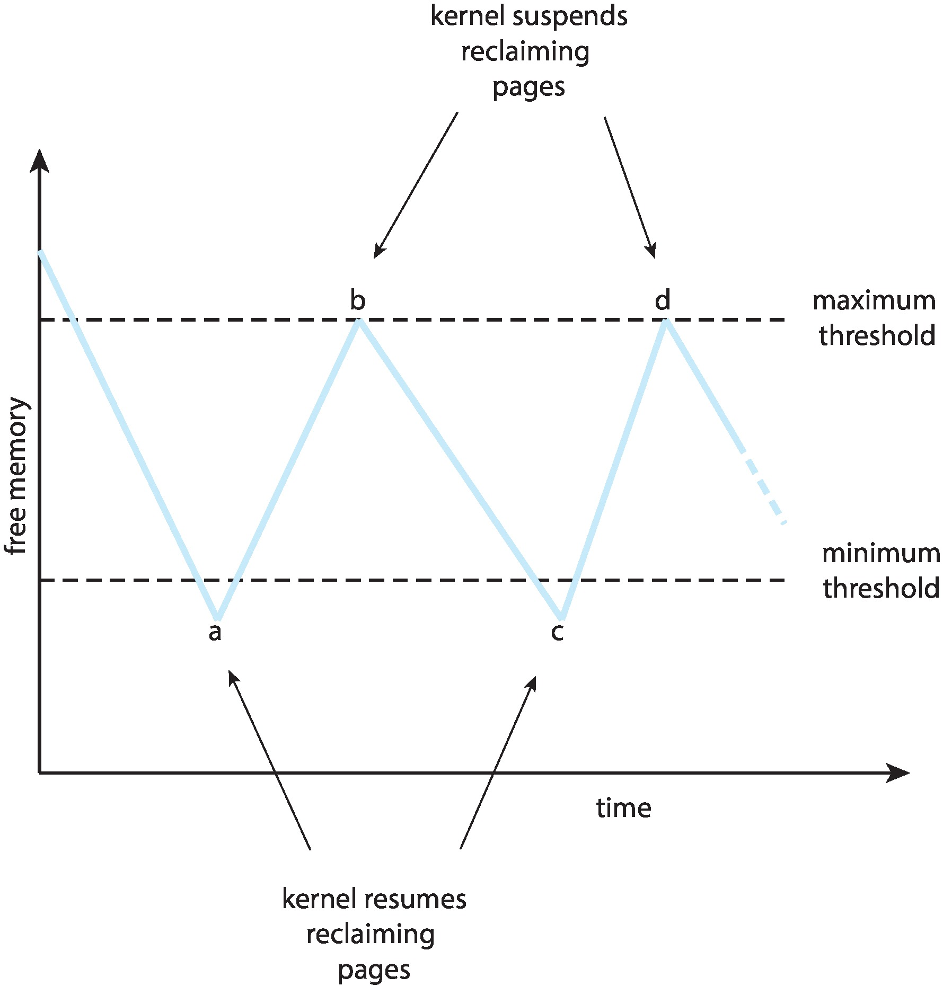
Ejemplo de recuperación de páginas

Slide 53
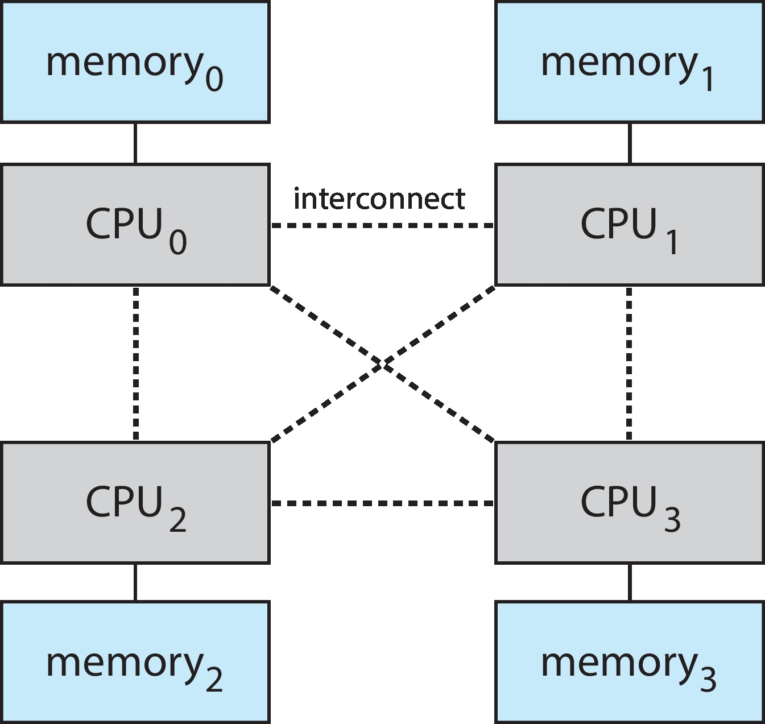
Acceso a memoria no uniforme
Hasta ahora, asumimos que se accede a toda la memoria por igual
Muchos sistemas son NUMA : la velocidad de acceso a la memoria varía
Considere las placas del sistema que contienen CPU y memoria, interconectadas a través de un bus del sistema.
Arquitectura de multiprocesamiento NUMA

Slide 54
Acceso a memoria no uniforme (cont.)
El rendimiento óptimo proviene de la asignación de memoria " cerca " de la CPU en la que está programado el subproceso.
Y modificar el programador para programar el hilo en la misma placa del sistema cuando sea posible
Resuelto por Solaris creando lgroups
Estructura para rastrear grupos de CPU/memoria de baja latencia
Usé mi agenda y buscapersonas.
Cuando sea posible, programe todos los subprocesos de un proceso y asigne toda la memoria para ese proceso dentro del grupo l.

Slide 55
Paliza
Si un proceso no tiene " suficientes " páginas, la tasa de errores de página es muy alta
Error de página para obtener la página
Reemplazar el marco existente
Pero rápidamente necesito reemplazar el marco
Esto lleva a:
Baja utilización de CPU
Sistema operativo pensando que necesita aumentar el grado de multiprogramación
Otro proceso agregado al sistema.

Slide 56
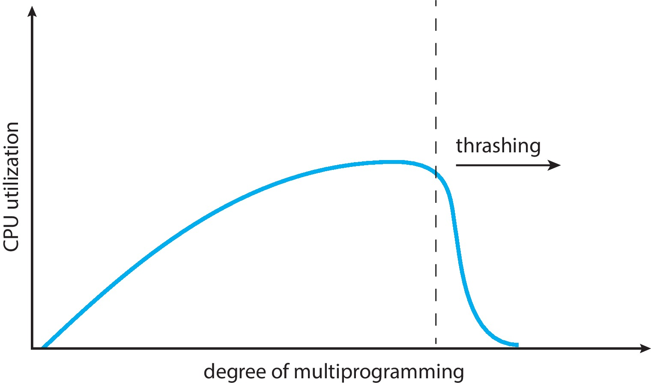
Golpeando (Cont.)
Golpeando . Un proceso está ocupado intercambiando páginas dentro y fuera

Slide 57
Solicitud de paginación y paliza
¿Por qué funciona la paginación por demanda?
Localidad modelo
El proceso migra de una localidad a otra.
Las localidades pueden superponerse
¿Por qué se produce la paliza?
Σ tamaño de la localidad > tamaño total de la memoria
Limite los efectos mediante el uso de reemplazo de página local o prioritario

Slide 58
Localidad en un patrón de referencia de memoria

Slide 59
Modelo de conjunto de trabajo
Δ ≡ ventana del conjunto de trabajo ≡ un número fijo de referencias de páginas Ejemplo: 10.000 instrucciones
WSS _{i} (conjunto de trabajo del Proceso P _{i} ) = número total de páginas a las que se hace referencia en el Δ más reciente (varía con el tiempo)
si Δ es demasiado pequeño no abarcará toda la localidad
si Δ es demasiado grande abarcará varias localidades
si Δ = ∞ ⇒ abarcará todo el programa
D = Σ WSS _{i} ≡ marcos de demanda total
Aproximación de localidad

Slide 60
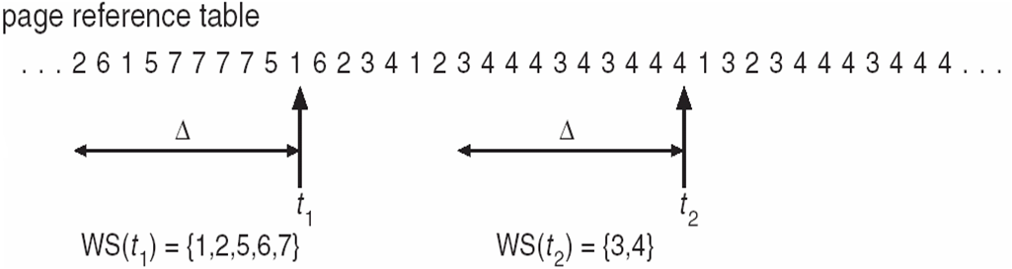
Modelo de conjunto de trabajo (cont.)
si D > m ⇒ Golpear
Política si D > m, entonces suspenda o intercambie uno de los procesos

Slide 61
Seguimiento del conjunto de trabajo
Aproximación con temporizador de intervalos + un bit de referencia
Ejemplo: Δ = 10.000
El temporizador se interrumpe cada 5000 unidades de tiempo.
Mantener en memoria 2 bits por cada página.
Siempre que un temporizador interrumpe la copia y establece los valores de todos los bits de referencia en 0
Si uno de los bits en la memoria = 1 ⇒ página en el conjunto de trabajo
¿Por qué esto no es del todo exacto?
Mejora = 10 bits e interrupción cada 1000 unidades de tiempo

Slide 62
Frecuencia de fallo de página
Enfoque más directo que WSS
Establecer “ aceptable ” frecuencia de fallo de página ( PFF ) calificar y utilizar la política de reemplazo local
Si la velocidad real es demasiado baja, el proceso pierde fotogramas
Si la tasa real es demasiado alta, el proceso gana marco

Slide 63
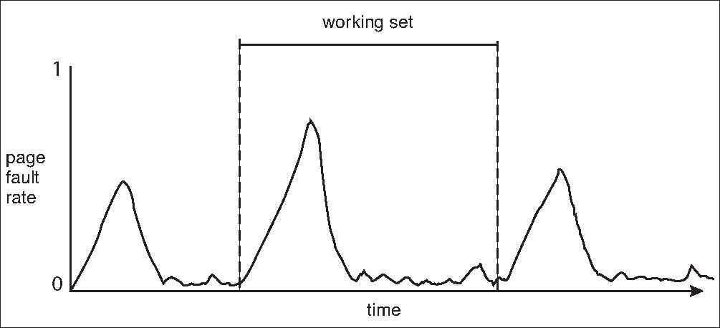
Conjuntos de trabajo y tasas de errores de página
Relación directa entre el conjunto de trabajo de un proceso y su tasa de fallas de página
El conjunto de trabajo cambia con el tiempo
Picos y valles a lo largo del tiempo

Slide 64
Asignación de memoria del kernel
Tratado de forma diferente a la memoria del usuario
A menudo asignado desde un grupo de memoria libre
El kernel solicita memoria para estructuras de diferentes tamaños
Parte de la memoria del kernel debe ser contigua
es decir, para E/S de dispositivo

Slide 65
Sistema de amigos
Asigna memoria a partir de un segmento de tamaño fijo que consta de páginas físicamente contiguas.
Memoria asignada usando potencia de 2 asignador
Satisface solicitudes en unidades de tamaño como potencia de 2
Solicitud redondeada a la siguiente potencia más alta de 2
Cuando se necesita una asignación menor que la disponible, el fragmento actual se divide en dos compañeros de potencia inmediatamente inferior de 2
Continúe hasta que esté disponible un trozo del tamaño adecuado
Por ejemplo, supongamos que hay un fragmento de 256 KB disponible y el kernel solicita 21 KB.
Dividir en A _{L} _{y} A _{R} de 128KB cada uno
Uno más dividido en B _{L} y B _{R} de 64 KB.
Uno más en C _{L} y C _{R} de 32 KB cada uno: uno utilizado para satisfacer la solicitud
Ventaja: fusionar rápidamente los trozos no utilizados en trozos más grandes
Desventaja: fragmentación

Slide 66
Asignador del sistema de amigos

Slide 67
Asignador de losas
Estrategia alternativa
Losa es una o más páginas físicamente contiguas
Cache Consta de una o más losas.
Caché único para cada estructura de datos del kernel única
Cada caché lleno de objetos. – instancias de la estructura de datos
Cuando se crea el caché, se llena con objetos marcados como libres
Cuando se almacenan estructuras, los objetos se marcan como usados.
Si la losa está llena de objetos usados, el siguiente objeto se asigna desde la losa vacía
Si no hay losas vacías, se asigna una nueva losa.
Los beneficios incluyen la ausencia de fragmentación y una rápida satisfacción de las solicitudes de memoria.

Slide 68
Asignación de losa

Slide 69
Asignador de losas en Linux
Por ejemplo, el descriptor de proceso es de tipo struct task_struct
Aproximadamente 1,7 KB de memoria
Nueva tarea -> asignar nueva estructura desde el caché
Utilizará la estructura task_struct gratuita existente
La losa puede estar en tres estados posibles.
Completo – todo usado
Vacío – todo gratis
Parcial: combinación de productos gratuitos y usados
A pedido, repartidor de losas
Utiliza estructura libre en losa parcial.
Si no hay ninguno, toma uno de la losa vacía.
Si no hay una losa vacía, cree una nueva losa vacía.

Slide 70
Asignador de losas en Linux (cont.)
Slab comenzó en Solaris y ahora está muy extendido tanto para el modo kernel como para la memoria de usuario en varios sistemas operativos.
Linux 2.2 tenía SLAB, ahora tiene asignadores SLOB y SLUB
SLOB para sistemas con memoria limitada
Lista simple de bloques: mantiene 3 objetos de lista para objetos pequeños, medianos y grandes
SLUB es un SLAB de rendimiento optimizado que elimina colas por CPU y metadatos almacenados en la estructura de la página.

Slide 71
Otras Consideraciones
Preparación
Tamaño de página
alcance TLB
tabla de páginas invertida
Estructura del programa
Interbloqueo de E/S y bloqueo de página

Slide 72
Preparación
Para reducir la gran cantidad de errores de página que ocurren al inicio del proceso
Prepaginar todas o algunas de las páginas que necesitará un proceso, antes de hacer referencia a ellas.
Pero si las páginas prepaginadas no se utilizan, se desperdiciaron E/S y memoria.
Supongamos que las páginas están prepaginadas y α de las páginas se utiliza
¿Es el costo de s * α? Ahorre errores de páginas > o < que el costo de la prepaginación . s * (1- α ) páginas innecesarias ?
α cerca de cero ⇒ la prepaginación pierde

Slide 73
Tamaño de página
A veces los diseñadores de sistemas operativos tienen una opción
Especialmente si se ejecuta en una CPU personalizada
La selección del tamaño de página debe tener en cuenta:
Fragmentación
Tamaño de la tabla de páginas
Resolución
sobrecarga de E/S
Número de errores de página
Localidad
Tamaño y efectividad de TLB
Siempre potencia de 2, generalmente en el rango de 2 ¹² (4096 bytes) a 2 ²² (4 194 304 bytes)
En promedio, creciendo con el tiempo

Slide 74
Alcance del TLB
Alcance de TLB: la cantidad de memoria accesible desde TLB
Alcance de TLB = (Tamaño de TLB) X (Tamaño de página)
Idealmente, el conjunto de trabajo de cada proceso se almacena en el TLB.
De lo contrario, existe un alto grado de fallos de página.
Aumentar el tamaño de la página
Esto puede provocar un aumento de la fragmentación, ya que no todas las aplicaciones requieren un tamaño de página grande.
Proporcionar varios tamaños de página
Esto permite que las aplicaciones que requieren tamaños de página más grandes tengan la oportunidad de utilizarlas sin aumentar la fragmentación.

Slide 75
Estructura del programa
Estructura del programa
datos enteros [128,128];
Cada fila se almacena en una página.
Programa 1
para (j = 0; j <128; j++) para (i = 0; i < 128; i++) datos[i,j] = 0;
128 x 128 = 16.384 errores de página
Programa 2
para (i = 0; i < 128; i++) para (j = 0; j < 128; j++) datos[i,j] = 0;
128 fallos de página

Slide 76
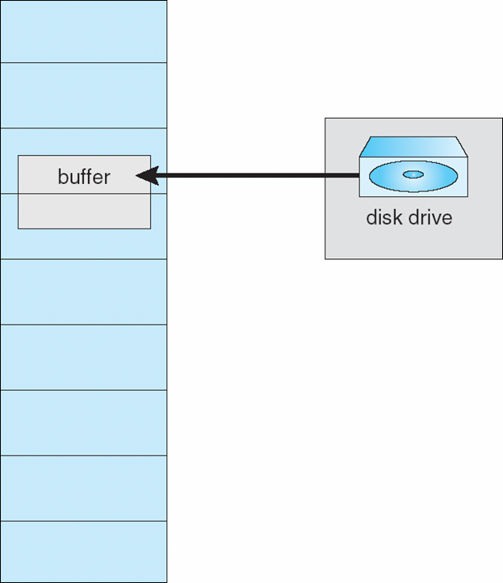
enclavamiento de E/S
Interbloqueo de E/S : a veces las páginas deben bloquearse en la memoria
Considere la E/S: las páginas que se utilizan para copiar un archivo desde un dispositivo deben bloquearse para que no sean seleccionadas para su desalojo mediante un algoritmo de reemplazo de página.
Fijar páginas para bloquearlas en la memoria

Slide 77
Ejemplos de sistemas operativos
ventanas
Solaris

Slide 78
ventanas
Utiliza paginación por demanda con agrupación . La agrupación trae páginas que rodean la página con errores
A los procesos se les asigna un conjunto de trabajo mínimo y conjunto de trabajo máximo
El conjunto de trabajo mínimo es el número mínimo de páginas que se garantiza que el proceso tendrá en la memoria.
A un proceso se le pueden asignar tantas páginas hasta su máximo de conjunto de trabajo.
Cuando la cantidad de memoria libre en el sistema cae por debajo de un umbral , se realiza un recorte automático del conjunto de trabajo para restaurar la cantidad de memoria libre.
El recorte del conjunto de trabajo elimina páginas de los procesos que tienen páginas que exceden su conjunto de trabajo mínimo

Slide 79
Solaris
Mantiene una lista de páginas libres para asignar procesos defectuosos.
Lotsfree : parámetro de umbral (cantidad de memoria libre) para comenzar a paginar
Desfree – parámetro de umbral para aumentar la paginación
Minfree : parámetro de umbral para el intercambio
La paginación se realiza mediante el proceso de paginación .
Pageout escanea páginas usando un algoritmo de reloj modificado
Scanrate es la velocidad a la que se escanean las páginas. Esto va desde escaneo lento hasta escaneo rápido.
La salida de página se llama con más frecuencia dependiendo de la cantidad de memoria libre disponible
La paginación prioritaria da prioridad a las páginas de códigos de proceso

Slide 80
Escáner Solaris de 2 páginas

Slide 81
Fin del Capítulo 10

Slide 82
Rendimiento de la paginación de demanda
Etapas en la paginación por demanda (peor caso)
Trampa al sistema operativo
Guarde los registros de usuario y el estado del proceso.
Determinar que la interrupción fue una falla de página
Verifique que la referencia de la página sea legal y determine la ubicación de la página en el disco
Emita una lectura desde el disco a un marco libre:
Espere en una cola para este dispositivo hasta que se atienda la solicitud de lectura.
Espere la búsqueda del dispositivo y/o el tiempo de latencia
Comience la transferencia de la página a un marco libre.
Mientras espera, asigne la CPU a otro usuario
Recibir una interrupción del subsistema de E/S del disco (E/S completada)
Guarde los registros y el estado del proceso para el otro usuario.
Determinar que la interrupción fue del disco.
Corrija la tabla de páginas y otras tablas para mostrar que la página ahora está en la memoria.
Espere a que la CPU se asigne nuevamente a este proceso
Restaure los registros de usuario, el estado del proceso y la nueva tabla de páginas y luego reanude la instrucción interrumpida.

Slide 83
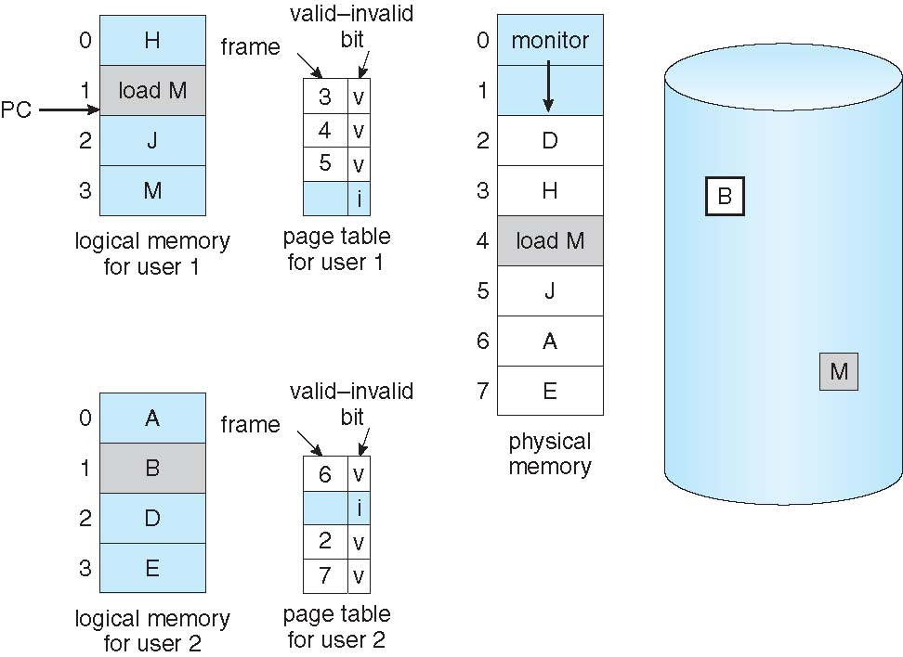
Necesidad de reemplazo de página

Slide 84
Asignación de prioridad
Utilice un esquema de asignación proporcional utilizando prioridades en lugar de tamaño
Si el proceso P _{i} genera un error de página,
seleccione para reemplazo uno de sus marcos
seleccionar para reemplazar una trama de un proceso con un número de prioridad más bajo

Slide 85
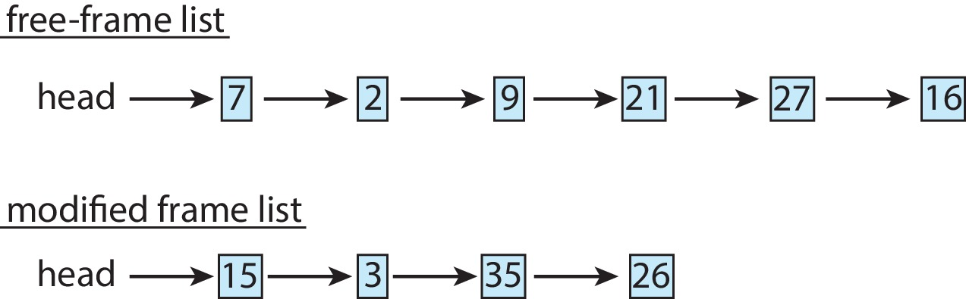
Compresión de memoria
Compresión de memoria : en lugar de paginar fotogramas modificados para intercambiar espacio, comprimimos varios fotogramas en uno solo, lo que permite al sistema reducir el uso de memoria sin recurrir al intercambio de páginas.
Considere la siguiente lista de fotogramas libres que consta de 6 fotogramas
Supongamos que esta cantidad de marcos libres cae por debajo de un cierto umbral que activa el reemplazo de la página. El algoritmo de reemplazo (digamos, un algoritmo de aproximación LRU) selecciona cuatro fotogramas: 15, 3, 35 y 26 para colocarlos en la lista de fotogramas libres. Primero coloca estos fotogramas en una lista de fotogramas modificados. Normalmente, la lista de fotogramas modificados se escribiría a continuación en el espacio de intercambio, haciendo que los fotogramas estuvieran disponibles para la lista de fotogramas libres. Una estrategia alternativa es comprimir una cantidad de marcos{\ mdash }digamos, tres{\ mdash }y almacenar sus versiones comprimidas en un solo marco de página.

Slide 86
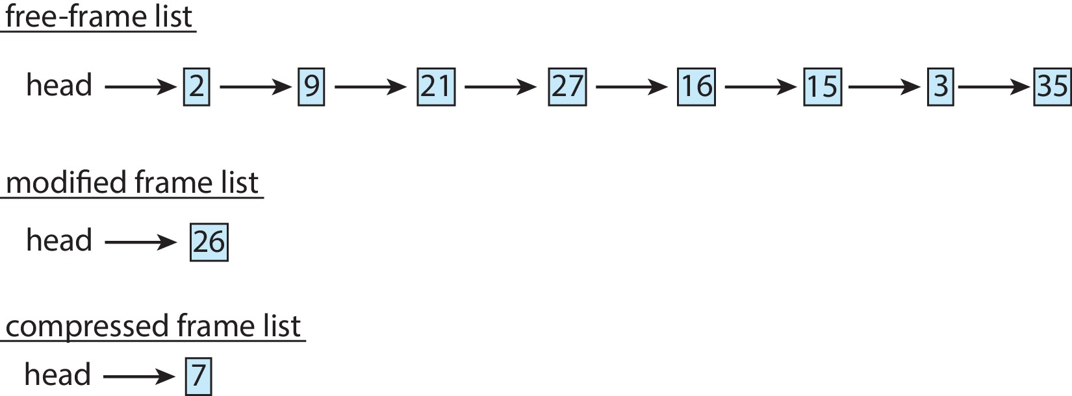
Compresión de memoria (cont.)
Una alternativa a la paginación es la compresión de memoria .
En lugar de paginar cuadros modificados para intercambiar espacio, comprimimos varios cuadros en uno solo, lo que permite al sistema reducir el uso de memoria sin recurrir al intercambio de páginas.

